Slide 1

Thema der Abstimmung
Volksinitiative zum Schutz der Besonnung des öffentlichen Grünraums am Seeufer
„Besonnungs-Initiative“
DV FDP Stadt Zürich, 8. Juli 2021
Sabine Koch, Gemeinderätin
/fdpstadtzuerich

Slide 2
Ausgangslage
«Besonnungs-Initiative"
Eingereichte Volksinitiative zum Schutz der Besonnung des öffentlichen Grünraums am Seeufer (1. Oktober 2019)
Ausgangslage: Verhinderung der ZKB-Seilbahn und des 7-stöckigen Bauprojektes auf dem «Areal Franz-Garage» in Wollishofen»
Initiative ist rechtmässig mit grosser Auswirkung auf Gesetzgebungen auf kommunaler und kantonaler Ebene
Bei Annahme müsste dies in der Gemeindeordnung neu verankert werden

Slide 3

Gegenstand der Weisung
«Besonnungs-Initiative»
Die Volksinitiative besteht aus drei Sätzen die in der Gemeindeordnung neu verankert sein sollen (Art 2^{octies} Abs. 4)
  Die Gemeinde schützt die Besonnung des öffentlichen Grünraums am Seeufer
  Innerhalb ihrer Zuständigkeit verhindert sie bauliche Veränderungen, die einen Schattenwurf darauf bewirken oder vergrössern
  Die Höhe des Baubestandes vom 1. April 2019 ist dabei massgebend
Begründung des Initiativkommittes:
  Die Besonnung des öffentlichen Grünraums am Seeufer ist durch Bauprojekte massiv bedroht. Mit der Initiative soll mindestens der Ist-Zustand gewahrt werden. Das öffentliche Interesse an einer unbeeinträchtigten Besonnung überwiegt das private Interesse an baulichen Veränderungen.

Slide 4
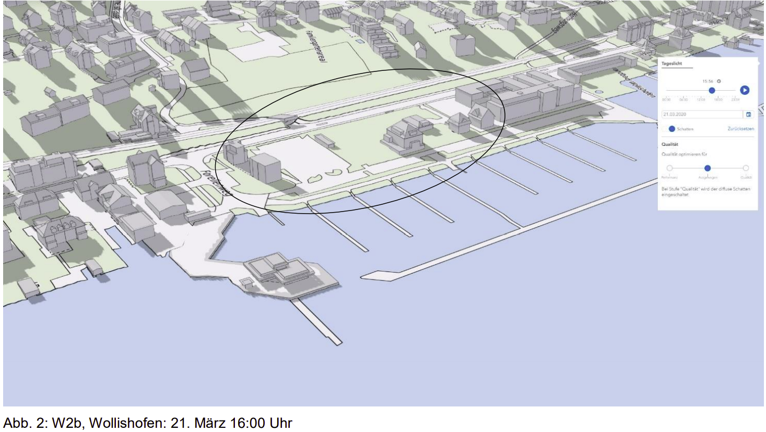
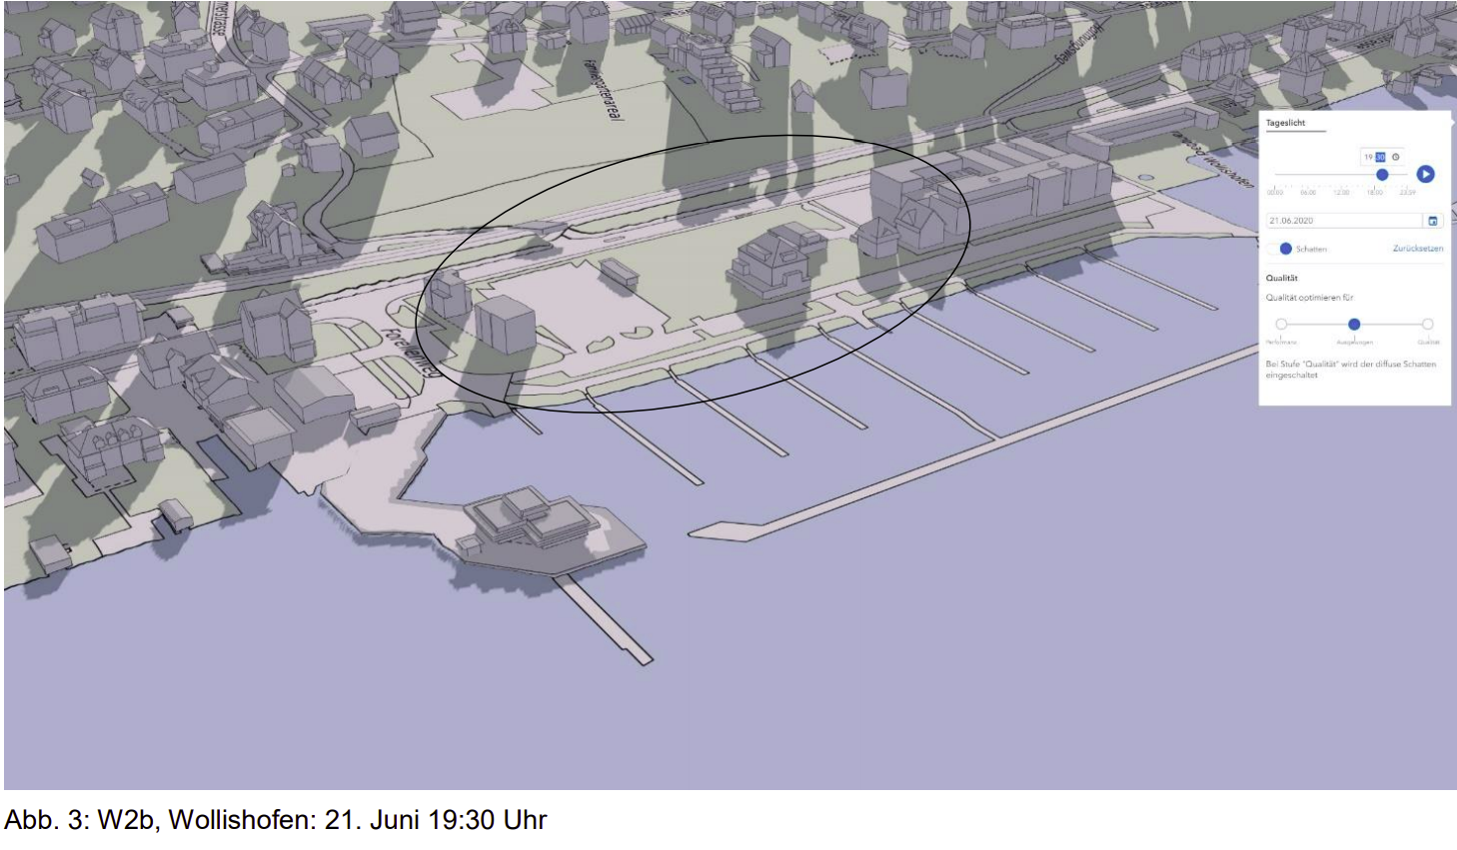
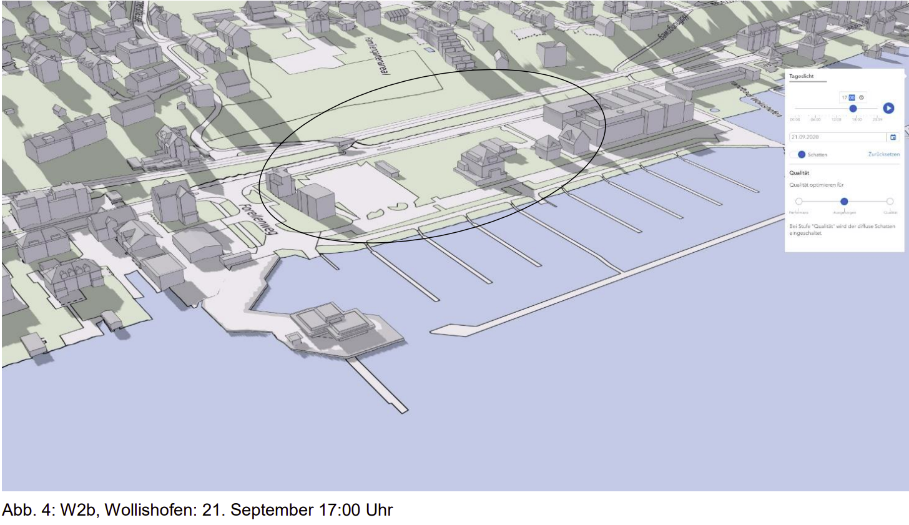
Gegenstand der Weisung
«Besonnungs-Initiative»

Slide 5
Auswirkungen eines Ja/NEIN
«Besonnungs-Initiative»
Ja
  Der Baubestand wird per Saldo 1 April 2019 eingefroren werden => Rückbauten?
  Weder private noch öffentliche Bauten und Bäume dürfen gebaut, gepflanzt werden
Nein
  Baubestand kann weiterhin ökonomisch und ökologisch wo sinnvoll angepasst werden
  Geplante und bewilligte Bauten können durchgeführt werden (Bsp Marina Tiefenbrunnen)
  Die Initiative gibt auch vor, keine neuen Bäume pflanzen zu dürfen => Dies gilt es zu verhindern.
Wo stehen die anderen Parteien
  Ablehnung Stadtrat, GLP, SP, SVP, EVP und FDP
  Annahme Grüne und AL
Würdigung
  Den ökologischen und ökonomischen Gegebenheiten kann weiterhin Rechnung getragen werden
  Keine Förderung von Partikularinteressen

Slide 6
Fazit
«Besonnungs-Initiative»
Fazit
  Die beiden «Ursprungsprojekte» für die Volksinitiative «ZKB-Seilbahn und 7-stöckiges Bauprojekt auf dem Areal Franz-Garage in Wollishofen hätten nicht verhindert werden können
  Es kann nicht sein, dass der Baum- und Baubestand eingeforen wird. In unsere Breitengraden gibt es keine Mammutbäume
  Es fehlen gesetzliche Grundlagen (Bsp Verbot von Mehrverschattung)
Die Gemeinderatsfraktion der FDP beantragt ein NEIN (ABLEHNUNG)

